Slide 1
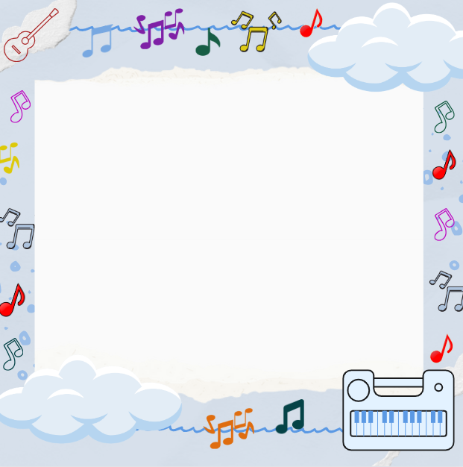
UBND Quận Long Biên
Trường Mầm non Long Biên A
LĨNH VỰC PHÁT TRIỂN THẨM MỸ
Đề tài: Vận động theo nhạc bài
“ Cockoo Cockoo rhythm”
Lứa tuổi: MGN 4 - 5 tuổi
Giáo viên: Nguyễn Thanh Thủy
Năm học: 2023 - 2024

Slide 2


Slide 3


Vũ Điệu Hawaii

Slide 4

Trẻ nghe giai điệu bài hát

Slide 5
Trẻ vận động theo ý thích
Trẻ vận động cùng chấm tròn

Slide 6
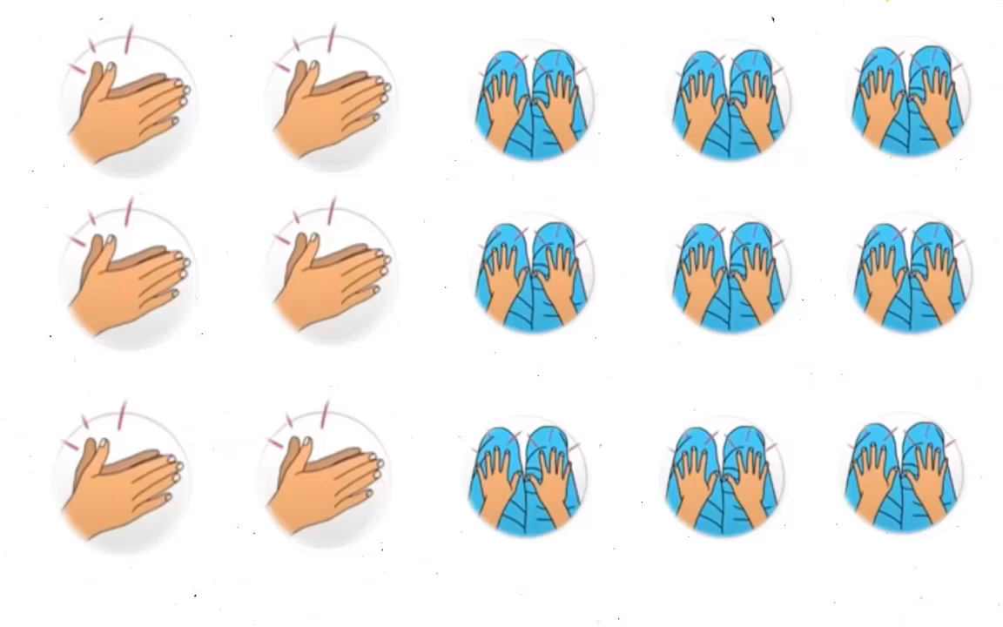

Slide 7
Trẻ vận động cùng chấm tròn

Slide 8
Trẻ vận động cùng thẻ ảnh “Bộ gõ cơ thể”

Slide 9
Trẻ vận động cùng với vòng

